Slide 1
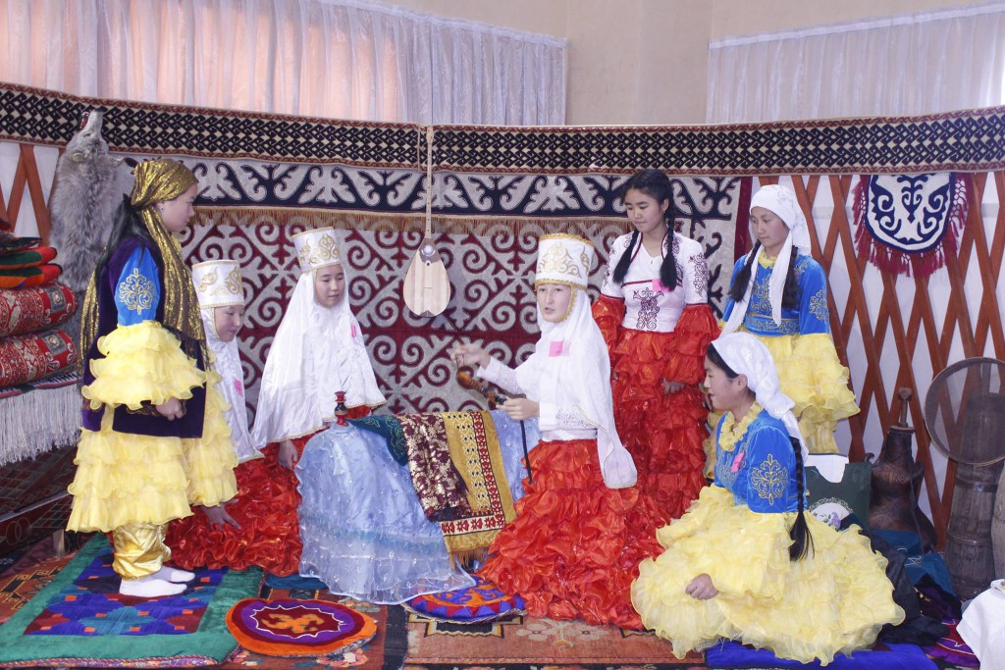
Ұлттық тәрбие-ұлт болашағы

Slide 2
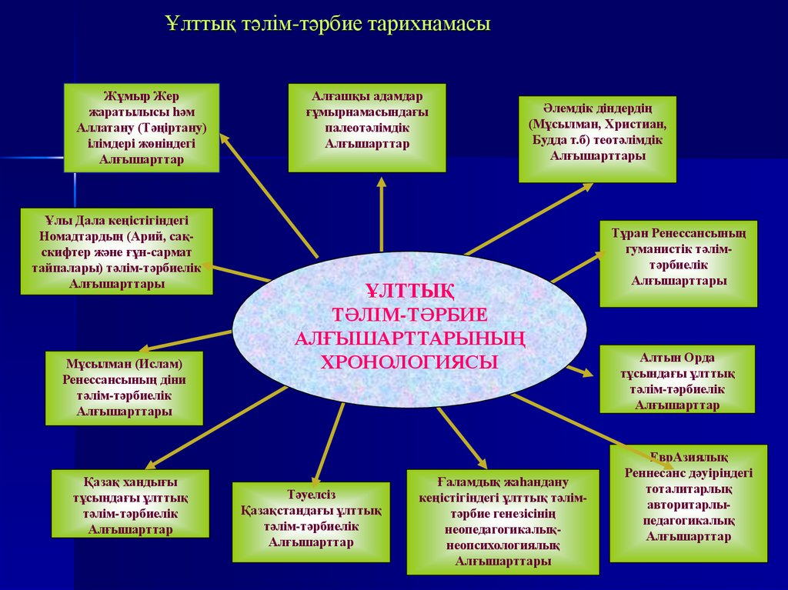

Slide 3
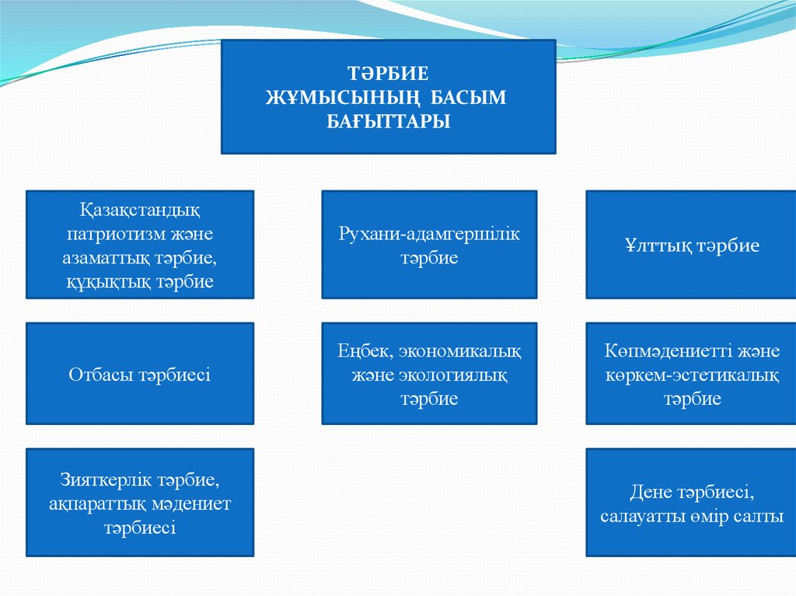

Slide 4
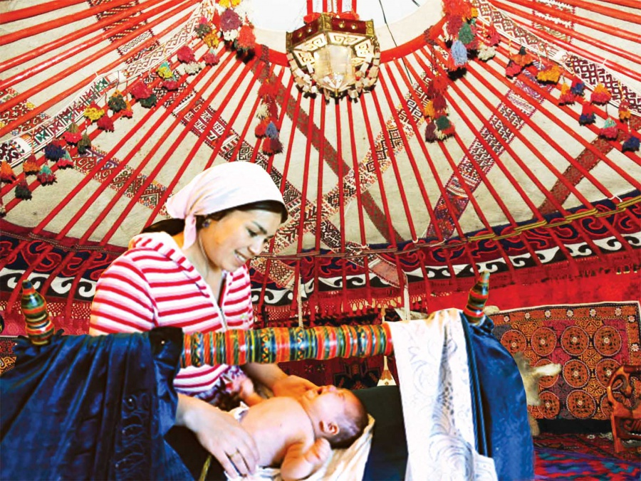
Ұлттық тәрбие қазір елімізде орын алып отырған көптеген мәселелерді: ана тілін, ата тарихын, ұлттық салт-дәстүрін білмейтін жастар, тастанды жетім балалар, «қиын» балалар, қарттар үйлеріндегі әжелер мен аталар, наша қорлыққа салынған жастар, тағы басқаларды бірте-бірте жоюдың және олардың алдын алып, болдырмаудың негізгі жолы.

Slide 5
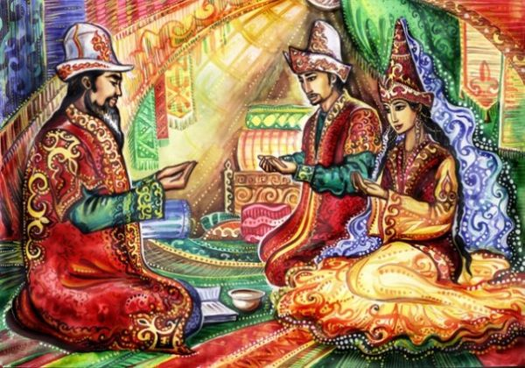
«Адамға ең бірінші білім емес, тәрбие берілуі керек,
тәрбиесіз берілген білім адамзаттың қас жауы»
Әбу Насыр әл-Фараби
«Елiмiздiң ертеңі-бүгiнгi жас ұрпақтың қолында, ал жас ұрпақтың тағдыры – ұстаздың қолында» – деп елбасымыз Н.Ә. Назарбаев айтқандай бiлiмдi, жан-жақты қабілетті ұрпақты тәрбиелеуде ұстаздар еңбегі зор.

Slide 6
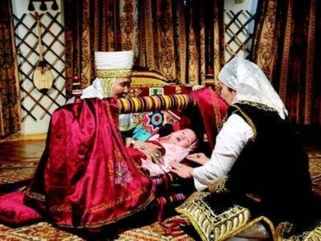
Ал, қазақ халқының ұлттық тәжірибелері мен тағылымдарының мол қазынасы – халықтық педагогика. Бүгiнгi қазақ мектептерінің алдында тұрған басты мiндет – окушының ұлттық сана-сезiмiн оятып, тәрбиелеп қана қоймай, оның бойына халықтық педагогиканы, ғасырлар бойы қалыптасқан тiл, дiн, тәрбие, ұлттық салт-дәстүр, үлгi-өнегенi сiңiрту, яғни тәрбие беру мен оқыту әдістемелерінің түрлерi көп.

Slide 7
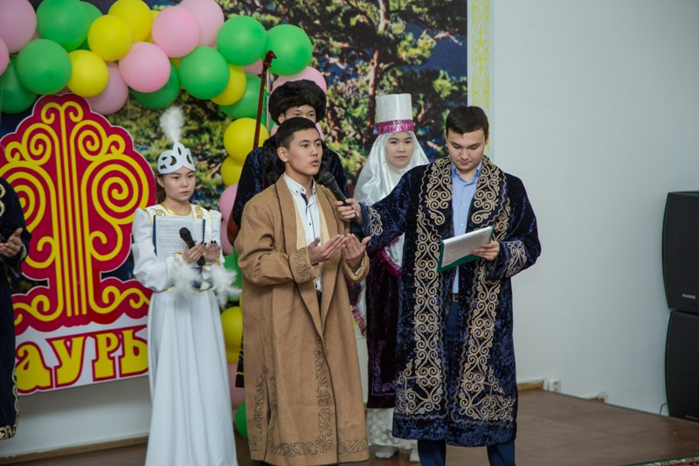
Ұлттық тәлім тәрбиенің іргетасын дұрыс қалай бiлу мұғалiмдердiң, ата-аналармен қосылып жүргiзген шараларына байланысты, өйткенi, бiрiншi ұлттық тәрбиені ошағы – отбасында, екiншiден, мектепте болғандықтан, ата-ана мен мектеп болып бiрiгiп жұмыс атқару – біздің басты мiндетiмiз.
.
Ұлттық тәрбиенің мақсаты – ұлттық сана-сезімі қалыптасқан, ұлттық мүдденің өркендеуіне үлес қоса алатын ұлттық құндылықтар мен жалпы адамзаттық құндылықтарды өзара ұштастыра алатын ұлтжанды тұлғаны тәрбиелеу.

Slide 8
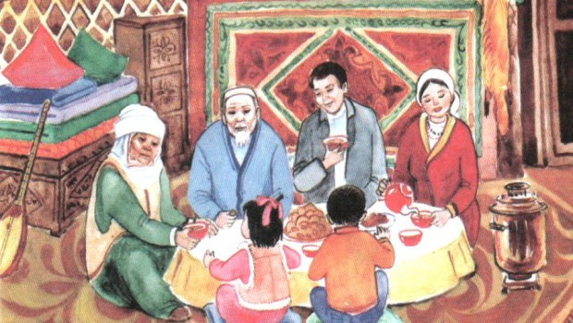
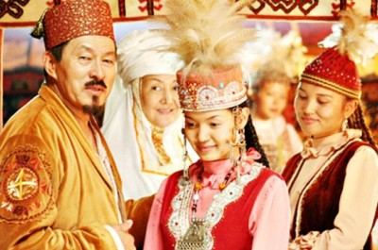
Бұл орайда ұлттық салт-дәстүрлерді үйрету сабақта және сыныптан тыс сабақтарда,тәрбие сағаттарында көрсету үрдіске айналып келеді . Еліміздің ертеңін сеніп тапсыратын отансүйгіш, еңбекқор ұрпақ тәрбиелеу үшін аянбай тер төгіп келеміз.
«Қазақстанның болашағы – қазақ тілінде» болғандықтан әдебиет сабағында оқушыларға тақпақтарды жалаң жаттатып, ертегілерді құр оқытып қана қоймай, оны оқушының санасына сіңіріп, мағынасына терең бойлатуға тырысамын.

Slide 9
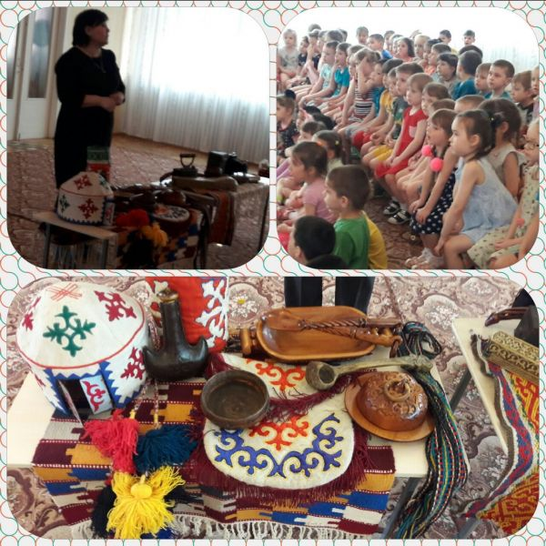
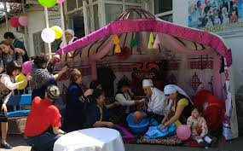
Ол үшін түрлі көрнекі құралдарды пайдаланып «Тазша бала», «Қожанасыр», «Алдар көсе» сынды ертегі кейіпкерлерін балалардың өздеріне ойнатып, жан-жақты амал-тәсілдерді қолданамыз. Сондай-ақ ежелгі ата-бабаларымыздан жалғасып келе жатқан салт-дәстүрлеріміз бен әдет-ғұрыптарымызды, тарихымызды балалардың жадына жастайынан сіңіріп өсіруіміз шарт.

Slide 10
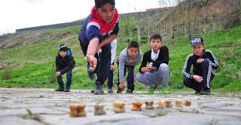
Халқымыздың тiлiн, тарихын, ұлттық дәстүрін, ата салтын ұмыта бастаған бүгiнгi ұрпақты тәрбиелеуге ат салысу жалпы ұлтымыздың мiндетi. Халқымыздың асыл қазынасын тиiмдi пайдалану, оның салт-дәстүрі мен мәдениетіне құрметпен қарауға үйретуi сөзсiз.

Slide 11
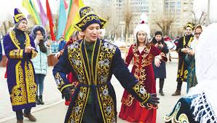
Жас ұрпаққа сапалы біліммен бірге саналы тәрбие беру қай кезде де өзектілігін жоғалтқан емес. Қазірде солай. Арғы ата-бабаларымыз жас өренді елін, жерін сүюге үндеп, ұлттық салт-дәстүрмен сусындатуды мұрат тұтқан. Сол рухани үндеу бүгінгі күнге жеткізді. Жаңа ғасырлардың белесінде өзінің 22 жылдық тарихына табан тіреген Қазақ елінің патриоттардың мекеніне айналуы өзгеге үлгі, өзімізге медеу.

Slide 12
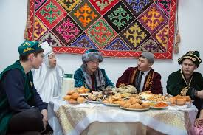
Сондықтан да болар, мемлекет тарапынан отан сүйгіштікті дамыту, сапалы білімге жол бастау бағытында келелі шаралар атқарылып, көлемді бағдарламалар жасалып жатқаны қаншалық деген сұрақ ойға оралады.

Slide 13
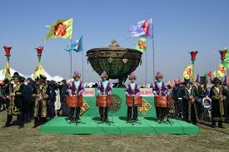
Бұл жағдайда тәрбие жұмысының тиімділігі ата-ана мен мектептің өзара байланысынан көрінеді. Өскелең ұрпаққа адамзат тарихында ұрпақтан-ұрпаққа жалғасып келе жатқан патрио
ттық тәрбиені, отаншылдықты, сапалы білімді дарыту – қазіргі кезде көкейкесті мәселенің бірі болып отыр.

Slide 14
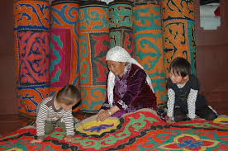
Ұлттық тәрбие алған ұрпақ дені сау, білімді, ақылды, ұлтжанды, еңбекқор, сыпайы, кішіпейіл болып өседі. Сондықтан да ұлттық тәрбие – ел болашағы.

Slide 15
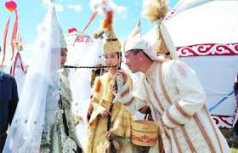
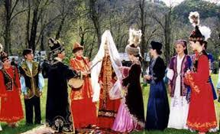
Қазақ халқының ғасырлар тұңғиығынан бері тарихымен біте қайнасып келе жатқан ұрпақ тәрбиелеудегі тәжірибелері бізге сол рухани мәдениет, этикалық, эстетикалық құндылықтарын құрайтын ұлттық әдет-ғұрып, салт-дәстүрлер, әдеби, музыкалық, кәсіби, тұрмыстық фольклорлар мазмұны арқылы жетіп отыр.
Баланың өзі шыққан тегін білуі оның азаматтық, елжандылық, отансүйгіштік қасиеттерін қалыптастырады деп есептеген.

Slide 16
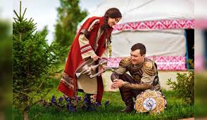
Сонымен бірге ұрпақ тәрбиесіне, жалпы халықтың рухани дамуына байланысты ұлттық тәлім-тәрбиелік ой-пікірлерді: Қорқыт ата, Әл-Фараби, Қожа Ахмет Иассауи, Мұхамед Хайдар Дулати, Жүсіп Баласағұн, Махмұт Қашқари, т.б.
қазақ ақын- жырауларының мұраларынан, билер мен шешендердің тәлімдік сөздерінен көреміз.

Slide 17
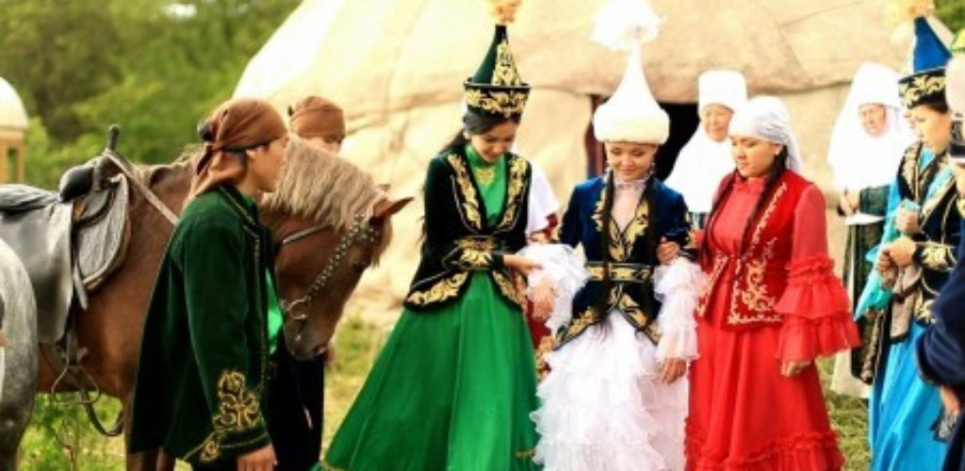
Олардың қандай адам болғанын, өнегелерін үлгі етіп отырған. Әрі сол арқылы отбасы шежіресін жалғастыруға баулуды мақсат еткен.
Қазіргі медицина ғылымы дәлелдегендей, жеті атаға дейін қыз алыспай қанның тазалығын, яғни ұлттың таза болуына әкеледі екен, екіншіден, қазақ ұрпағы жеті атасына дейін араласып, ынтымағы бір болсын дегеннен болса керек.

Slide 18
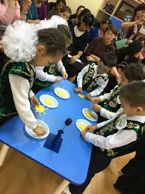
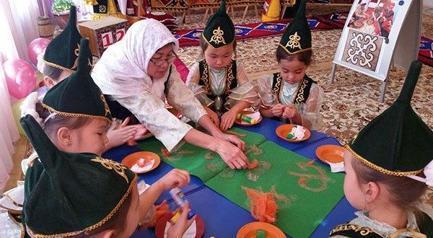
Ұлттық тәрбие өркениеттік құндылық ретінде қарастырылып, өтпелі қоғамда трансформациялық процесстегі өркениеттегі құбылыс сияқты өте күрделі категорияның ауқымын, даму тенденциясын анықтайды; ұлттық тәрбие, оның өркениеттік мәні жөніндегі мәселені ашуда мәдениет пен өркениеттің арақатынасын айқындау мақсатында маңызды зерттеулерге арқау болуы;
Ұлттық тәрбие, оның өркениеттік мәні жөніндегі мәселені ашуда мәдениет пен өркениеттің арақатынасын айқындау мақсатында зерттеулерге арқау болуы;

Slide 19
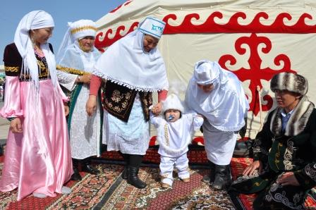
Мектеп қабырғасында тәрбиеленіп жатқан жас ұрпақтарға білімді өз бетінше ізденуіне , ұлттық тәрбиені сіңіріп, оның ерекшелігін терең білуге, құрметтеуге, үйретуге тиіспіз. Қазақ халқының салт-дәстүрінің ұрпақ тәрбиесіне қосар үлесі аса зор, мәні үлкен. Ендеше ата-аналарымызға, ұстаздарымызға, оқушыларымызға білім беру барысында ұлттық салт-дәстүрлерді пайдалану олардың ұлттық рухты қалыптастыруға мол үлесін қосу қажет.

Slide 20
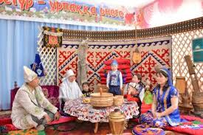
Адамзаттың мәдениет пен діндердің бейбіт сұхбаты болмаған жағыдайда қандай да бір қауіпсіздік туралы сөз қозғаудың мүмкін еместігіне көзі жетті. Сондай-ақ, әрбір халықтың өзінің тарихи, рухани және мәдени төлтума қасиеттеріне бойлауы арта түсуде. Бірақ осындай ұмтылыстар басқа халықтардың мүдделеріне нұқсан келтірмеуі тиіс.

Slide 21
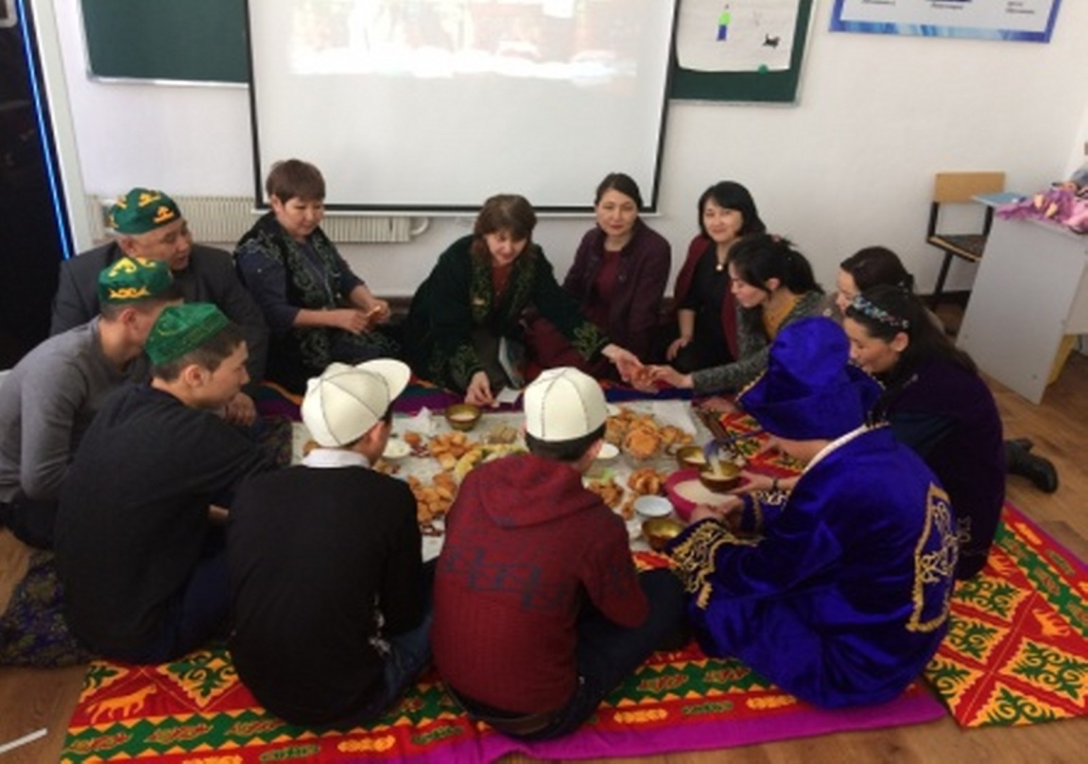
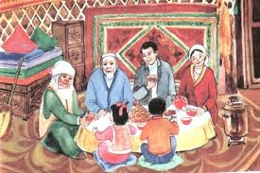
Сондықтан Қазақстанның өркениет өріне бастар бағыты – адамгершілік-ізгілік қасиеттерге негізделген ұлттық тәрбиеге табан тірейді.
Ұлттық тәрбие мақсаты – ұлттық құндылықтар мен жалпыадамзаттық болып табылатын құндылықтардың үйлесімді дамып, көркейіп, жалпыадамзаттың бүгіні мен келешегіне қызмет етуі.

Slide 22
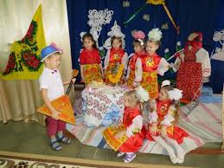
Тұлғаны ұлттық және жалпыадамзаттық құндылықтарға, ана тілін және мемлекеттік тілді, қазақ халқының, Қазақстан Республикасындағы этностар мен этникалық топтардың мәдениетін құрметтеуге бағдарлау.

Slide 23
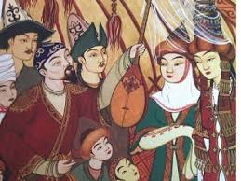
Оқу мен тәрбиелеудің үлкен ортасы – мектеп екені белгілі. Ондағы жоспарлы тақырыптық сабақтармен қатар, сынып сағаттары, тәрбие сағаттары,пәндік олимпиадалар, ғылыми жобалар оқу мен тәрбиенің ең негізгі, ықпалдастығы болып отыр.
Бүгінгі таңда, ұрпағымыздың азамат болып қалыптасуы барысында біз олардың жаhанданудың теріс ықпалдарына қарсы тұруын ескеруіміз қажет.

Slide 24
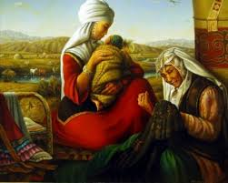
Ұлттық қадір-қасиет – ұлттық сана-сезімнің өзегі, адамгершіліктің бірегейі, халқымыздың ғасырлар бойы қалыптасқан қоғамдық сана­сының жемісі, кісілік қасиеттер жиынтығы. Қазақ халқы өз ұрпағын адамгершілікке, ізгілікке, инабатты­лыққа тәрбиелеуді ежелден-ақ өзінің басты мақсаты етіп қойған.
Халық өз ұрпағына қайырымды­лықты ес білгеннен үйретіп, тиісті талап қою, дағдыландыру арқылы оны тұрмыстық салтқа, адамгершілікке, дәстүрге енгізді.

Slide 25
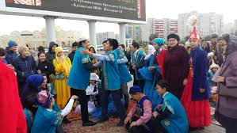
Назарларыңызға рахмет
Келесі кездескенше
Қош сау болыңыздар !!!

